Slide 1



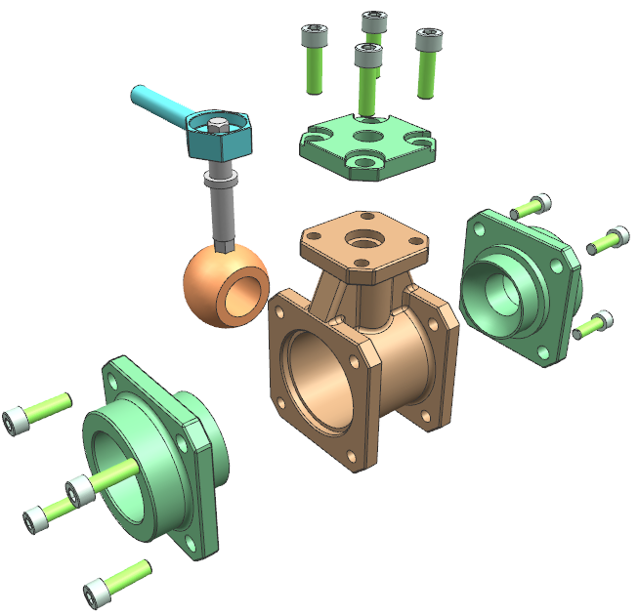
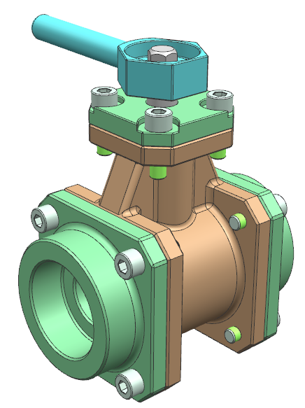
Pièce d’assemblage
Pièce moulée
Pièce usinée
Pièce Sous-ensemble
Valve à eau

Slide 2
Couvercle supérieur
Système d’activation
Couvercle droite
Pièce moulée
Couvercle gauche

Slide 3
Pièce usinée : Couvercle Monobloc
Objet type Piece
Couvercle droite part – 1987, numéro série - #0374
Pièce usinée : Couvercle Monobloc part – 1257, numéro série - #9874
Pièce d’assemblage : Visse M8 part – 8757, numéro série - #3774
List<Piece>
Pièce d’assemblage : Visse M8 part – 8757, numéro série - #3774
Pièce d’assemblage : Visse M8 part – 8757, numéro série - #3774
Pièce d’assemblage : Visse M8 part – 8757, numéro série - #3774
Pièce d’assemblage : Visse M8

Slide 4
Pièce d’assemblage : Visse M8
Objet type Piece
Couvercle Supérieur part – 1987, numéro série - #0374
Pièce usinée : Couvercle Top Monobloc part – 1357, numéro série - #9875
Pièce d’assemblage : Visse M8 part – 8757, numéro série - #3774
List<Piece>
Pièce d’assemblage : Visse M8 part – 8757, numéro série - #3774
Pièce d’assemblage : Visse M8 part – 8757, numéro série - #3774
Pièce d’assemblage : Visse M8 part – 8757, numéro série - #3774
Pièce usinée : Couvercle Top Monobloc

Slide 5
Pièce usinée : Pin
Pièce usinée : Poignée
Système d’activation , part – 1887, numéro série - #0574
Pin , part – 1687, numéro série - #0974
List<Piece>
Plug , part – 1657, numéro série - #0964
Poigné , part – 3157, numéro série - #2547
Pièce usinée : Plug

Slide 6
Pièce d’assemblage
Pièce moulée
Pièce usinée
Pièce Sous-ensemble
Valve à eau, part – 1234, numéro série - #0481
Base, part – 1387, numéro série - #0474
Système d’activation , part – 1887, numéro série - #0574
Pin , part – 1687, numéro série - #0974
List<Piece>
Plug , part – 1657, numéro série - #0964
Valve à eau
Poigné , part – 3157, numéro série - #2547
Couvercle latérale part – 1987, numéro série - #0374
Pièce usinée : Couvercle Monobloc part – 1257, numéro série - #9874
List<Piece>
Pièce d’assemblage : Visse M8 part – 8757, numéro série - #3774
List<Piece>
Pièce d’assemblage : Visse M8 part – 8757, numéro série - #3774
Pièce d’assemblage : Visse M8 part – 8757, numéro série - #3774
Pièce d’assemblage : Visse M8 part – 8757, numéro série - #3774
Couvercle latérale part – 1987, numéro série - #0374
Pièce usinée : Couvercle Monobloc part – 1257, numéro série - #9874
Pièce d’assemblage : Visse M8 part – 8757, numéro série - #3774
List<Piece>
Pièce d’assemblage : Visse M8 part – 8757, numéro série - #3774
Pièce d’assemblage : Visse M8 part – 8757, numéro série - #3774
Pièce d’assemblage : Visse M8 part – 8757, numéro série - #3774

Slide 7
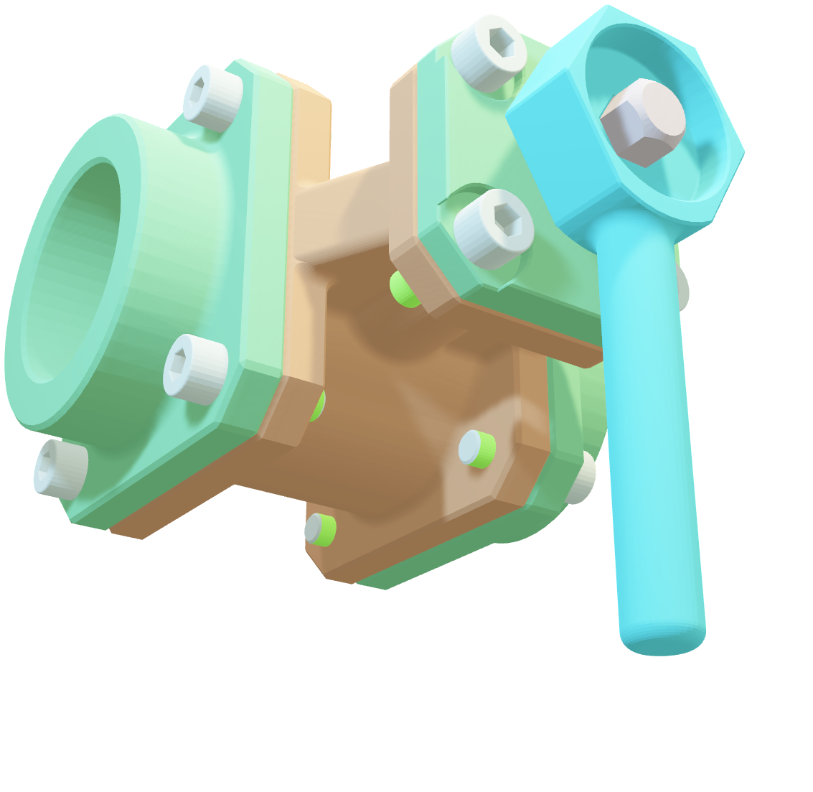
Voici un 3D, cliquez sur l’image pour la tourner.

